Slide 1
RAZZISMO BRUTTA STORIA

Slide 2
con la nostra pochette abbiamo voluto comunicare metaforicamente il tema dell’uguaglianza
appresentando gli stessi soggetti su entrambi i lati ma in maniera differente: da un lato troviamo una sagoma bianca e una nera che evidenziano la differenza della carnagione tra i due soggetti che dall’altro lato invece vengono rappresentati solo con la struttura ossea metafora che vuole far intendere che dentro di noi condividiamo le stesse passioni, gli stessi desideri e non è la differenza fisica che ci definisce.

Slide 3
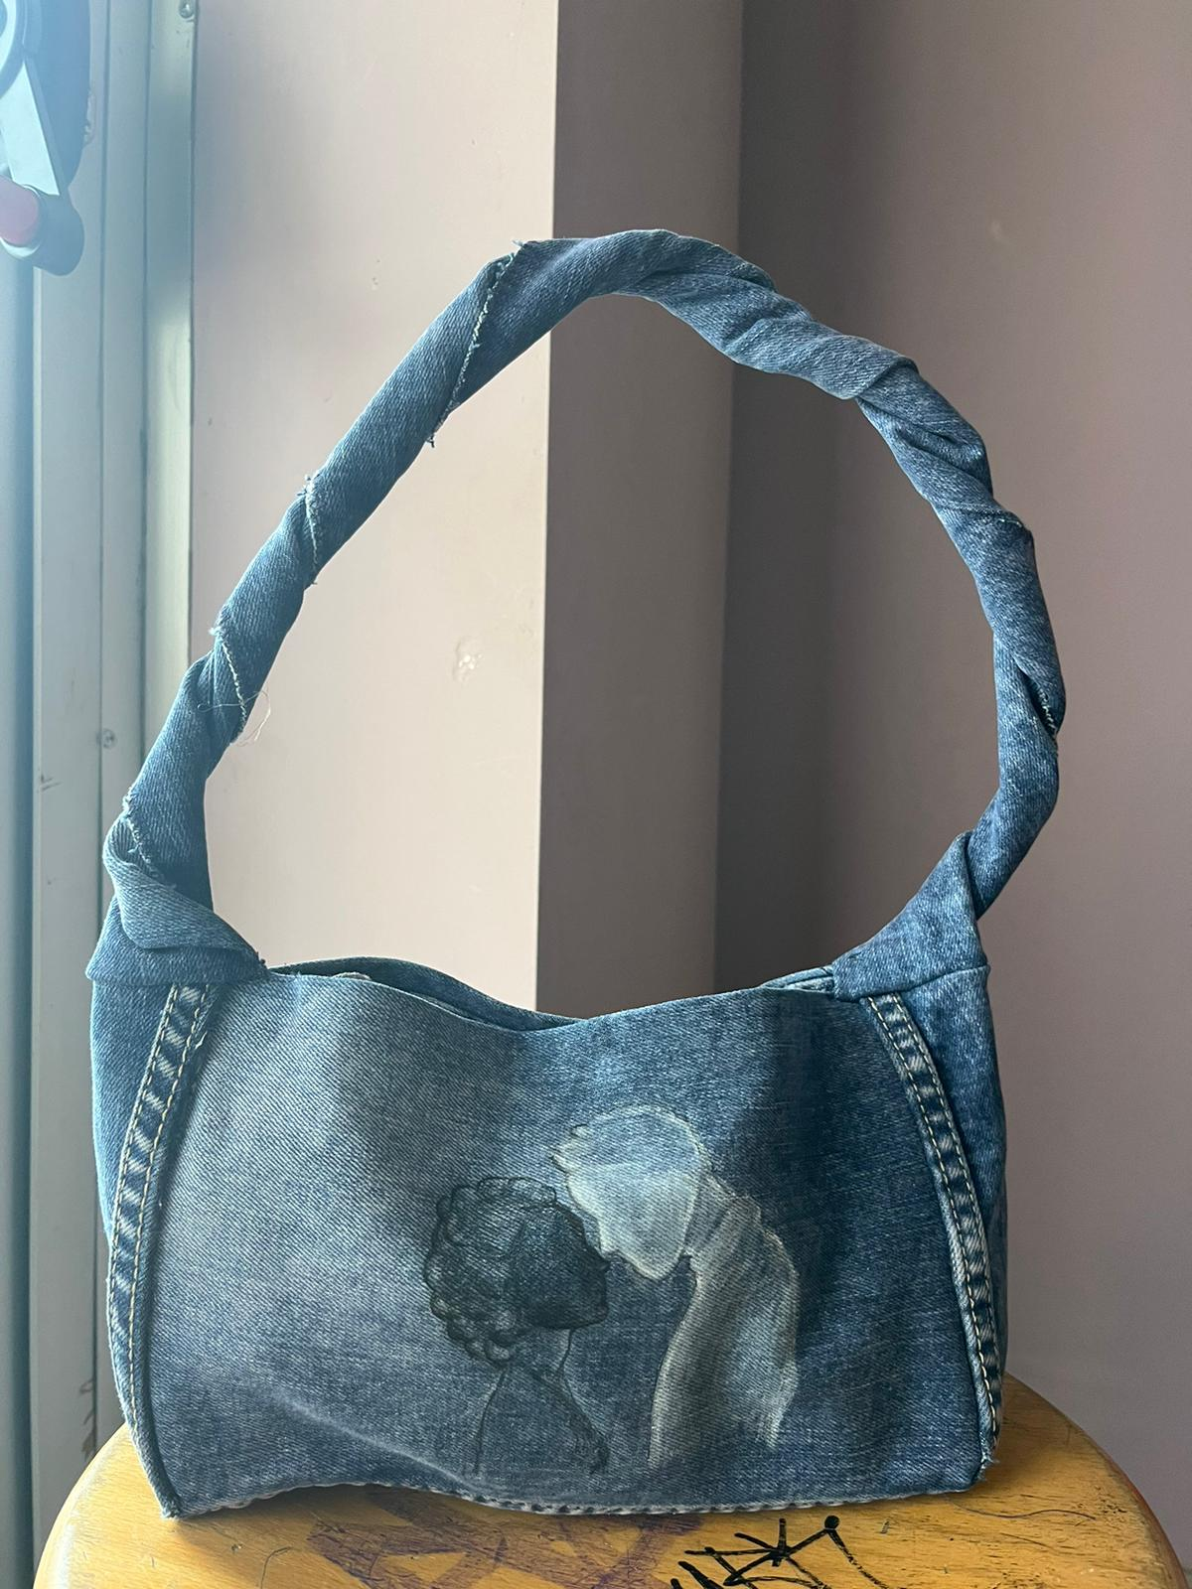
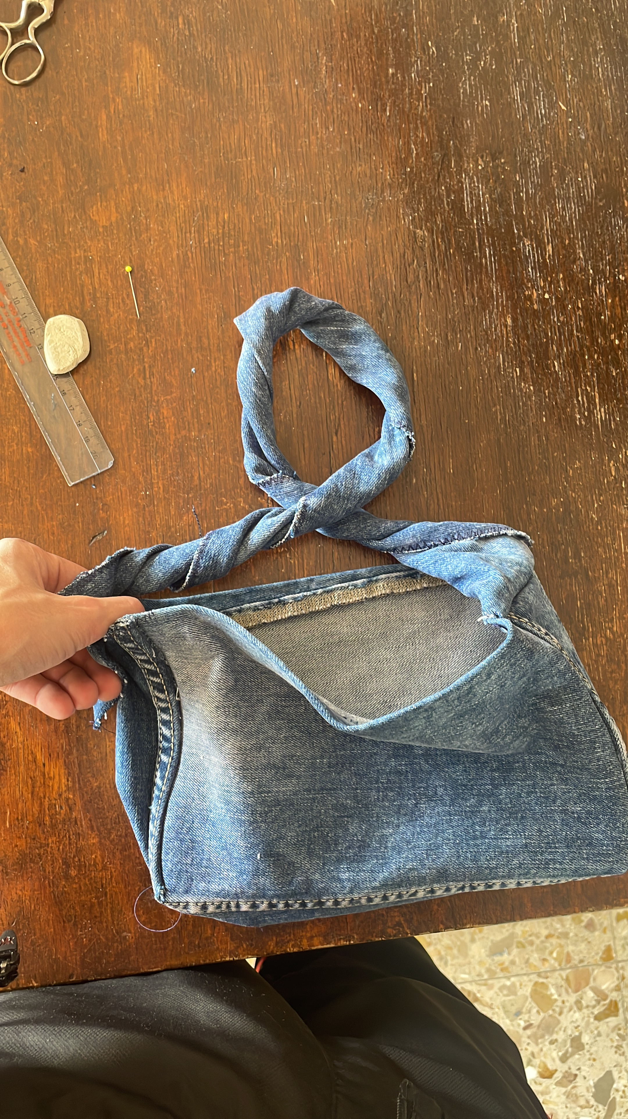

Slide 4
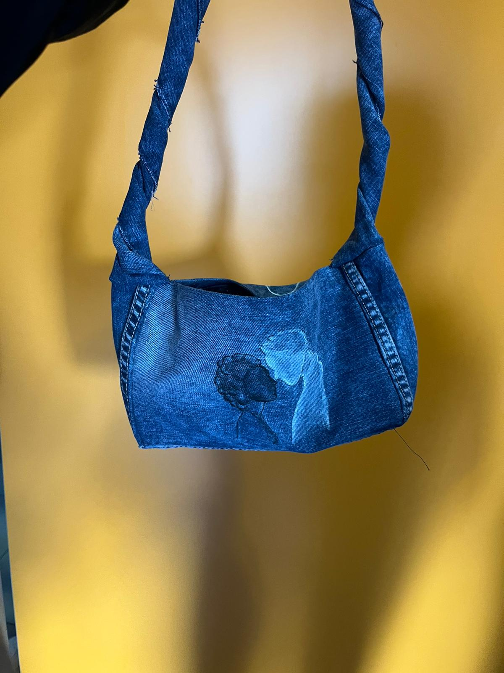
ROGORA TOMMASO, DAVIDE LUPI, SOFIA GRASSI, SOFIA IRLANDINI

